Slide 1
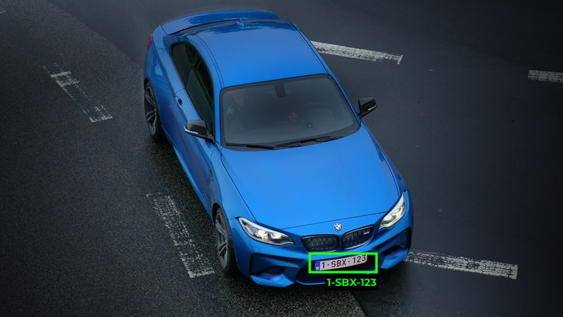
Detecția plăcuțelor de înmatriculare
Grupa: 1308A
Echipa : RMA06
Ciobanu Eduard-Tarciziu
Sandu Cristi
Grupa: 1308A

Slide 2

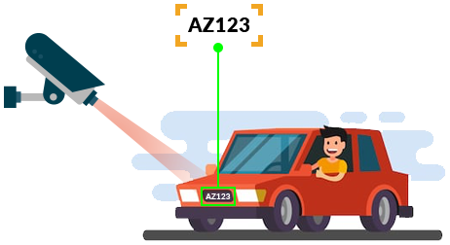
Introducere
ANPR (Automatic number plate recognition) este un sistem foarte precis, capabil să citească plăcuțele de înmatriculare ale vehiculelor, fără intervenția umană.
Acest sistem a devenit foarte important în viața noastră de zi cu zi din cauza creșterii nelimitate a vehiculelor, care fac imposibilă gestionarea și monitorizarea completă de către oameni.
Poate fi folosit în multiple situații, precum: monitorizarea traficului, urmărirea mașinilor furate, digitalizarea și automatizarea parcărilor etc.

Slide 3

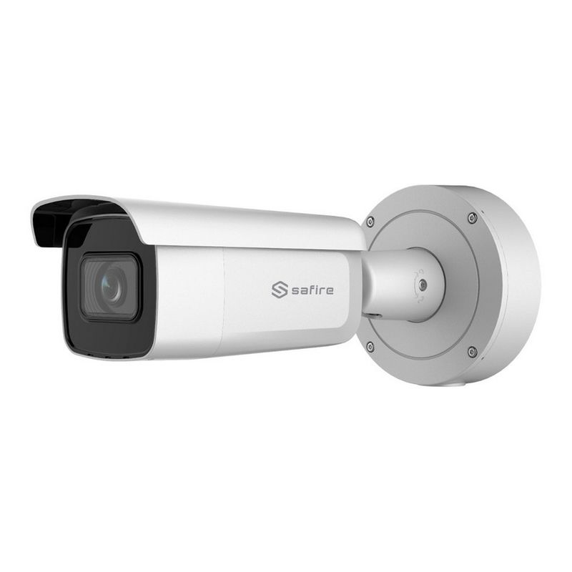
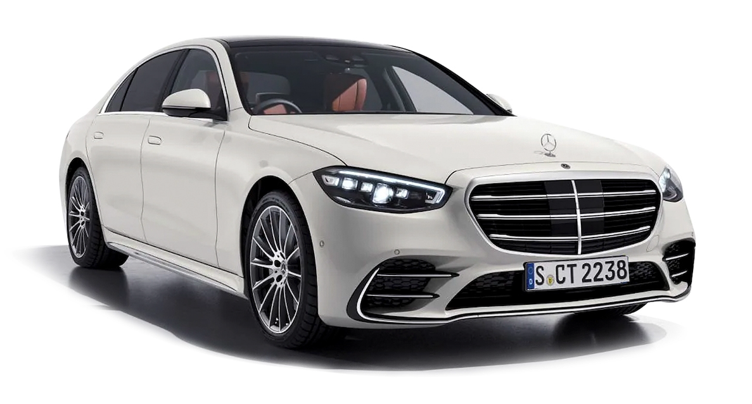
Scopul proiectului
Ne propunem ca în acest proiect să implementăm un sistem de detectare a plăcuțelor de înmatriculare, cu scopul de a verifica valabilitatea asigurării auto corespunzătoare numărului de înmatriculare identificat și de a aplica amenzi asupra conducătorilor auto care nu au plătit. Astfel, se urmărește eficientizarea traficului, a parcărilor şi creşterea securității.
Vom folosi un clip video pentru detectarea numărului de înmatriculare, care ulterior va fi transmis către un site în vederea verificării asigurării auto(RCA).

Slide 4




Tehnologii folosite
Pentru implementarea acestui sistem vom folosi Python ca limbaj de programare, OpenCV, o bibliotecă open-source, specializată pe procesarea de imagini și Tkinter ,care este interfața standard a limbajului de programare Python
Alte tool-uri folosite:
- Python (mediu de dezvoltare)
- Tkinter (interfața Python)
- OpenCV
- Git & Github (versionarea codului)

Slide 5

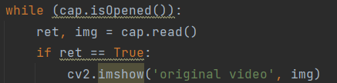
IMPLEMENTAREA CODULUI PAS CU PAS
PASUL 1
Importarea si deschiderea unui fișier de tip mp4 cu ajutorul librăriei CV2

Slide 6
IMPLEMENTAREA CODULUI PAS CU PAS
PASUL 2
Detecția plăcuțelor de înmatriculare cu OpenCV si Haar Cascade
Ce sunt cascadele Haar?
În 2001, Paul Viola și Michael Jones au venit cu tehnica de detectare a obiectelor folosind clasificatoare în cascadă Haar bazate pe caracteristici. Este o abordare bazată pe învățarea automată în care o funcție în cascadă este antrenată din multe imagini pozitive și negative. Extrage valori numerice pentru caracteristici (de exemplu, margini, linii) în mod eficient cu conceptul de imagine integrală (sau tabel cu suprafețe însumate ), care depășește modalitatea implicită de calcul grea de a scădea sumele de pixeli din mai multe regiuni ale unei imagini întregi.

Slide 7

IMPLEMENTAREA CODULUI PAS CU PAS
OpenCV vine de fapt cu fișiere XML pre-antrenate ale diferitelor cascade Haar, unde fiecare fișier XML conține setul de caracteristici. Vom folosi fișierul Haar Cascade XML care conține funcțiile pentru plăcuțele auto rusești.

Slide 8
IMPLEMENTAREA CODULUI PAS CU PAS
Apoi, folosim detectMultiScale metoda CascadeClassifier pentru a rula detectarea.
Să vorbim pe scurt despre detectMultiScalemetoda OpenCV. Metoda ne permite să detectăm obiecte de diferite dimensiuni în imaginea de intrare și returnează o listă de limite dreptunghiulare unde sunt detectate obiectele.

Slide 9

IMPLEMENTAREA CODULUI PAS CU PAS
Pentru fiecare dreptunghi vor fi returnate 4 valori, care corespund, respectiv:
coordonata x a colțului din stânga jos al dreptunghiului (x)
Coordonata y a colțului din stânga jos al dreptunghiului (y)
lățimea dreptunghiului (w)
înălțimea dreptunghiului (h)

Slide 10
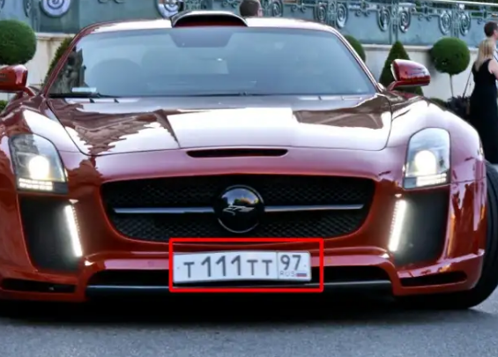
IMPLEMENTAREA CODULUI PAS CU PAS
Plăcuța de înmatriculare a mașinii a fost detectată cu succes și delimitată de un dreptunghi. Următorul nostru pas este să ne concentrăm asupra plăcuței de înmatriculare și să lucrăm la extragerea numerelor și a textului plăcuței mașinii folosind capabilitățile OCR.

Slide 11
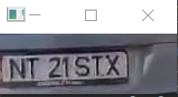

IMPLEMENTAREA CODULUI PAS CU PAS
PASUL 3
Extragerea plăcuței de înmatriculare a mașinii
Pentru a asigura succesul funcției OCR, trebuie să efectuăm o serie de pași de procesare a imaginii . Să începem prin a izola plăcuța de înmatriculare a mașinii ca imagine. Facem asta prin configurarea unei funcții similare cu ceea ce am făcut mai devreme cu detectarea plăcuței auto, doar că de data aceasta vom extrage și returnăm regiunea de interes (placă auto) ca o nouă imagine.

Slide 12
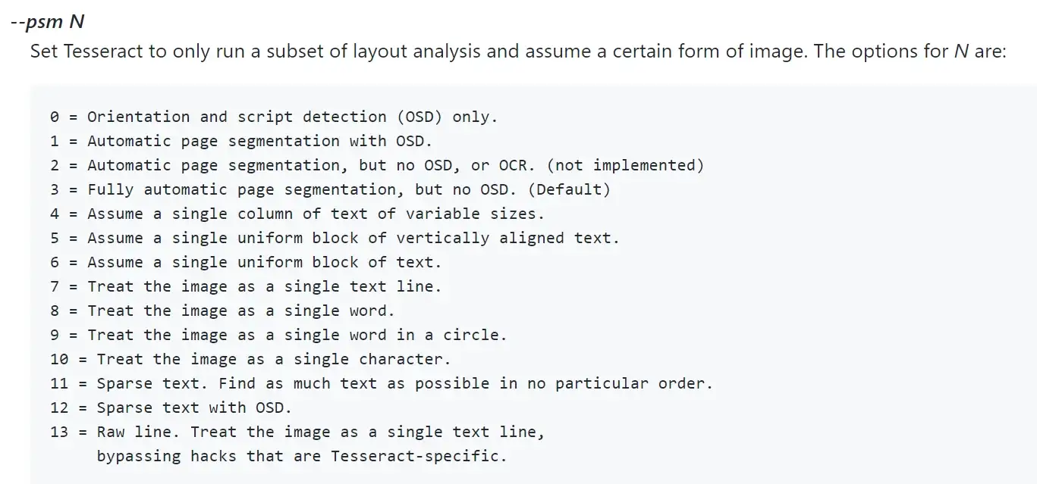
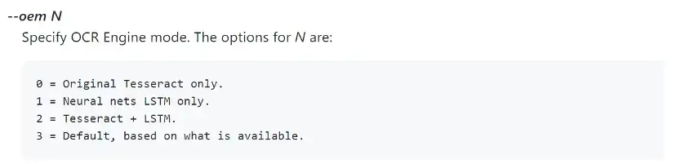
IMPLEMENTAREA CODULUI PAS CU PAS
PASUL 4
Extragerea textului din imagine cu ajutorul funcției PyTesseract:

Slide 13
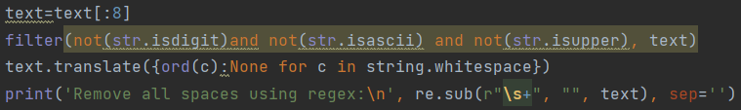

IMPLEMENTAREA CODULUI PAS CU PAS
PASUL 5
Filtrarea textului din imagine și crearea uuei liste cu posibile numere de înmatriculare detectate

Slide 14
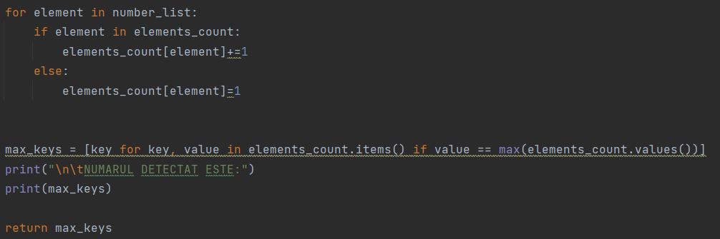

IMPLEMENTAREA CODULUI PAS CU PAS
PASUL 6
Rezultatul final și detecția unei singure plăcuțe

Slide 15
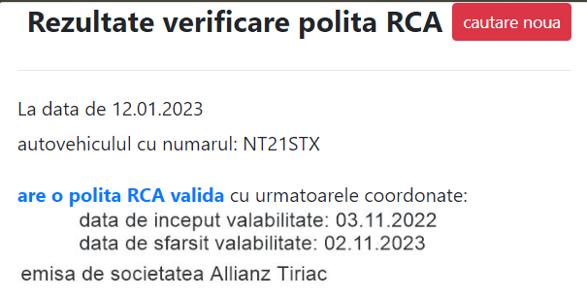

IMPLEMENTAREA CODULUI PAS CU PAS
PASUL 7
Realizarea unei conexiuni între un site cu codul sursă pentru a verifica dacă numărul detectat are sau nu asigurare și completarea automată a câmpurilor necesare site-ului

